Slide 1
SZKOŁA PODSTAWOWA NR 45 Z ODDZIAŁAMI INTEGRACYJNYMI
EGZAMIN ÓSMOKLASISTY

Slide 2
Podstawa prawna
Ustawa o systemie oświaty
z dnia 7 września 1991r.
Dz.U. Z 2016r. Poz.1943,1954,1985, i 2169 oraz z 2017r. Poz.60, 949 i 1292
Rozdział 3 b
Egzamin ósmoklasisty, egzamin maturalny i egzamin potwierdzający kwalifikacje w zawodzie
ROZPORZĄDZENIE MINISTRA EDUKACJI NARODOWEJ z dnia 1 sierpnia 2017 r. w sprawie szczegółowych warunków i sposobu przeprowadzania egzaminu ósmoklasisty Dz.U. 2017, poz. 1512

Slide 3
EGZAMIN ÓSMOKLASISTY
Egzamin ósmoklasisty obejmuje wiadomości i umiejętności określone ‎w podstawie programowej w odniesieniu do wybranych przedmiotów ‎nauczanych w klasach I–VIII.
Po raz pierwszy egzamin został przeprowadzony w roku szkolnym 2018/2019.
Do egzaminu ósmoklasisty przystępują:
uczniowie VIII klasy szkoły podstawowej
Egzamin ósmoklasisty jest egzaminem obowiązkowym, co oznacza, że każdy uczeń musi do niego przystąpić, aby ukończyć szkołę
Nie jest określony minimalny wynik, jaki uczeń powinien uzyskać, dlatego egzaminu ósmoklasisty nie można nie zdać
Egzamin ósmoklasisty jest przeprowadzany w formie pisemnej.

Slide 4
W latach 2019–2021 ósmoklasista przystępuje do egzaminu z trzech przedmiotów obowiązkowych, tj.:
języka polskiego
matematyki
języka obcego nowożytnego

Slide 5
Uczeń może wybrać tylko
ten język,
którego uczy się w szkole
w ramach obowiązkowych zajęć edukacyjnych.

Slide 6
Przebieg egzaminu ósmoklasisty
Egzamin odbywa się w maju. Uczeń, który z przyczyn losowych lub zdrowotnych nie ‎przystąpi do egzaminu w tym terminie, przystępuje do niego w czerwcu
Egzamin ósmoklasisty jest przeprowadzany przez trzy kolejne dni:
pierwszego dnia – egzamin z języka polskiego, który trwa 120 minut
drugiego dnia – egzamin z matematyki, który trwa 100 minut
trzeciego dnia – egzamin z języka obcego nowożytnego, a od roku 2022 również egzamin z przedmiotu do wyboru, z których każdy trwa po 90 minut
Na egzamin uczeń przynosi ze sobą wyłącznie przybory do pisania: pióro lub długopis ‎z czarnym tuszem/atramentem, a w przypadku egzaminu matematyki również linijkę. ‎
Na egzaminie nie można korzystać z kalkulatora oraz słowników.
Nie wolno także przynosić ‎i używać żadnych urządzeń
telekomunikacyjnych

Slide 7
szczegółowe informacje :
strona CKE i OKE
Są tam: INFORMATORY o egzaminie ósmoklasisty od roku szkolnego 2018/2019
PRZYKŁADOWE ARKUSZE :
Język polski
Matematyka
Języki obce
Skąd informacje o EGZAMINIE ÓSMOKLASISTY ?
CKE – Centralna Komisja Egzaminacyjna
OKE – Okręgowa Komisja Egzaminacyjna w Poznaniu

Slide 8
Zmiany w egzaminie ósmoklasisty
Rozporządzenie Ministra Edukacji i Nauki
z dnia 16 grudnia 2020 r. zmienia rozporządzenie
w sprawie szczególnych rozwiązań w okresie czasowego
ograniczenia funkcjonowania jednostek systemu oświaty
w związku z zapobieganiem, przeciwdziałaniem i zwalczaniem COVID-19

Slide 9
Co oznaczają zmiany:
- zmniejszenie zakresu treści sprawdzanych w zadaniach egzaminacyjnych,
- ograniczenie wymagań dotyczące m.in. własności figur geometrycznych
na płaszczyźnie,geometrii przestrzennej, elementów statystyki opisowej,
-zmniejszenie (o 5 pkt) liczby zadań do rozwiązania w arkuszu
egzaminacyjnym, przy zachowaniu pełnego czasu przeprowadzania
egzaminu (100 minut),
- zmniejszenie liczby zadań otwartych do rozwiązania
(w porównaniu do arkuszy z lat 2019–2020);

Slide 10
Egzamin ósmoklasisty z matematyki trwa 100 minut W arkuszu egzaminacyjnym będzie od 19 do 23 zadań. Liczbę zadań oraz liczbę punktów możliwych do uzyskania za poszczególne rodzaje zadań przedstawiono w poniższej tabeli.
Rodzaj zadań | Liczba zadań | Łączna liczba punktów | Udział w wyniku sumarycznym
zamknięte | 15 | 15 | 60%
otwarte | 4 | 10 | 40 %
Razem : | 19 | 25 | 100%
Zadania egzaminacyjne będą sprawdzały poziom opanowania umiejętności opisanych w następujących wymaganiach ogólnych w podstawie programowej kształcenia ogólnego:
- sprawność rachunkowa
- wykorzystanie i tworzenie informacji
- wykorzystanie i interpretowanie reprezentacji
- rozumowanie i argumentacja.

Slide 11
Cele kształcenia – wymagania ogólne
I. SPRAWNOŚCI RACHUNKOWA.
1. Wykonywanie nieskomplikowanych obliczeń w pamięci lub w działaniach trudniejszych pisemnie oraz wykorzystanie tych umiejętności w sytuacjach praktycznych.
2. Weryfikowanie i interpretowanie otrzymanych wyników oraz ocena sensowności rozwiązania.
II. WYKORZYSTANIE I TWORZENIE INFORMACJI.
1. Odczytywanie i interpretowanie danych przedstawionych w różnej formie oraz ich przetwarzanie.
2. Interpretowanie i tworzenie tekstów o charakterze matematycznym oraz graficzne przedstawianie danych.
3. Używanie języka matematycznego do opisu rozumowania i uzyskanych wyników.

Slide 12
Cele kształcenia – wymagania ogólne
III. WYKORZYSTANIE I INTERPRETOWANIE REPREZENTACJI.
1. Używanie prostych, dobrze znanych obiektów matematycznych, interpretowanie pojęć matematycznych i operowanie obiektami matematycznymi
2. Dobieranie modelu matematycznego do prostej sytuacji oraz budowanie go w różnych kontekstach, także w kontekście praktycznym.
IV. ROZUMOWANIE I ARGUMENTACJA.
1. Przeprowadzanie prostego rozumowania, podawanie argumentów uzasadniających poprawność rozumowania, rozróżnianie dowodu od przykładu.
2. Dostrzeganie regularności, podobieństw oraz analogii i formułowanie wniosków na ich podstawie.
3. Stosowanie strategii wynikającej z treści zadania, tworzenie strategii rozwiązania problemu, również w rozwiązaniach wieloetapowych oraz w takich, które wymagają umiejętności łączenia wiedzy z różnych działów matematyki

Slide 13
Lista zagadnień, które nie obowiązują na E8 w 2021r:
- szacowanie wyników działań;
- znajdywanie największego wspólnego dzielnika;
- wyznaczanie najmniejszej wspólnej wielokrotności dwóch liczb
naturalnych metodą rozkładu na czynniki;
- rozpoznawanie wielokrotności danej liczby, kwadratów, sześcianów,
liczb pierwszych, liczb złożonych;
-odpowiadanie na pytania dotyczące liczebności zbiorów różnych
rodzajów liczb wśród liczb z pewnego niewielkiego zakresu
(np. od 1 do 200 czy od 100 do 1000), o ile liczba w odpowiedzi
jest na tyle mała, że wszystkie rozważane liczby uczeń może wypisać;

Slide 14
- rozkładanie liczb naturalnych na czynniki pierwsze, w przypadku
gdy co najwyżej jeden z tych czynników jest liczbą większą niż 10;
- wyznaczanie wyników dzielenia z resztą liczby a przez
liczbę b i zapisywanie liczby a w postaci: a = b · q + r;
- podawanie praktycznych przykładów stosowania liczb ujemnych;
obliczanie wartości bezwzględnej;
- obliczanie liczby, której część jest podana (wyznacza całość, z której
określono część za pomocą ułamka);
- wyznaczanie liczby, która powstaje po powiększeniu lub pomniejszeniu
o pewną część innej liczby;
- obliczanie wartości wyrażeń arytmetycznych, wymagających stosowania
działań arytmetycznych na liczbach całkowitych lub liczbach zapisanych
za pomocą ułamków zwykłych, liczb mieszanych i ułamków dziesiętnych,
także wymiernych ujemnych o stopniu trudności;

Slide 15
- wykonywanie prostych obliczeń kalendarzowych na dniach,
tygodniach, miesiącach, latach;
- odczytywanie temperatury;
- odczytywanie i zapisywanie liczby w notacji wykładniczej;
- porównywanie wartości wyrażenia arytmetycznego zawierającego pierwiastki z daną liczbą wymierną oraz znajdywanie liczb wymiernych większych lub mniejszych od takiej wartości;
- obliczanie pierwiastka z iloczynu i ilorazu dwóch liczb, wyłączanie liczby przed znak pierwiastka i wyłączanie liczby pod znak pierwiastka;
- mnożenie i dzielenie pierwiastków tego samego stopnia;
- mnożenie dwumianu przez dwumian, dokonując redukcji wyrazów podobnych;
- tworzenie diagramów słupkowych i kołowych oraz wykresów liniowych na podstawie zebranych przez siebie danych lub danych pochodzących
z różnych źródeł.

Slide 16
Z geometrii usunięto:
- wskazywanie na rysunku cięciwy, średnicy
oraz promienia koła i okręgu;
- obliczanie pole koła o danym promieniu lub danej średnicy;
- obliczanie promienia lub średnicy okręgu o danej długości okręgu;
- znajdywanie środka odcinka, którego końce mają dane
współrzędne (całkowite lub wymierne) oraz znajdywanie współrzędnych
drugiego końca odcinka, gdy dany jest jeden koniec i środek;
- obliczanie długości odcinka, którego końce są danymi punktami kratowymi
w układzie współrzędnych;
dla danych punktów kratowych A i B znajdywanie innych punktów kratowych
należących do prostej AB;
obliczanie objętości i pola powierzchni ostrosłupów prostych;

Slide 17
- obliczanie długości okręgu o danym promieniu lub danej średnicy;
- rysowanie cięciwy koła i okręgu, a także, jeżeli dany jest środek okręgu,
promień i średnicę;
- obliczanie promienia lub średnicy koła o danym polu koła;
- obliczanie pola pierścienia kołowego o danych promieniach lub średnicach obu okręgów tworzących pierścień.
Na egzaminie ósmoklasisty nie będzie zadania dowodowego
z geometrii – było to tradycyjne zadanie otwarte za 2 punkty.

Slide 18
Przykładowe zadania
Arkusz pokazowy - matematyka

Slide 19
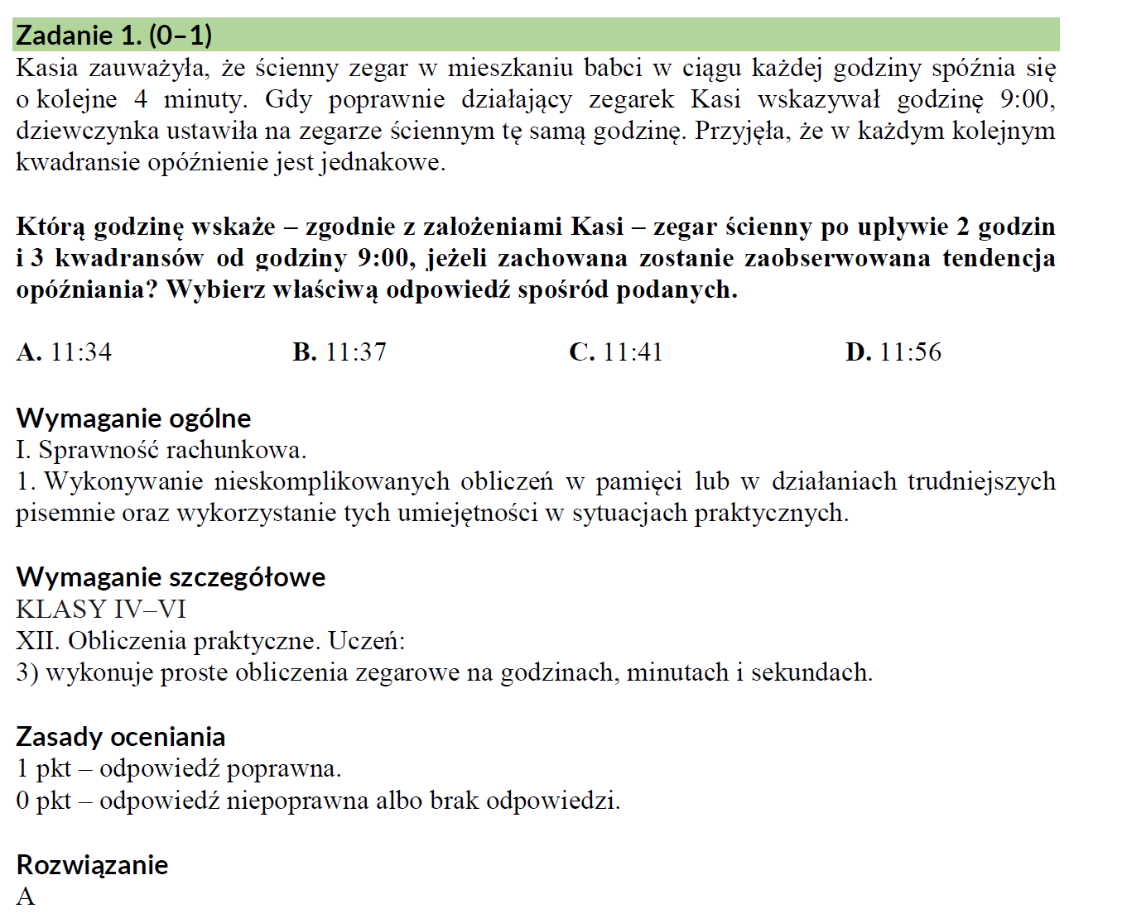

Slide 20
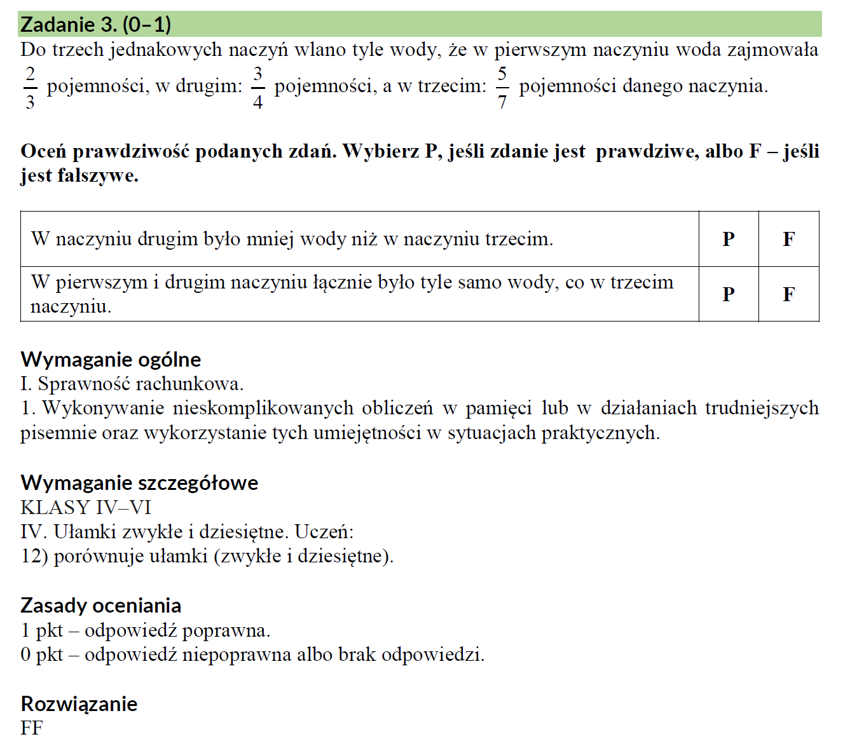

Slide 21
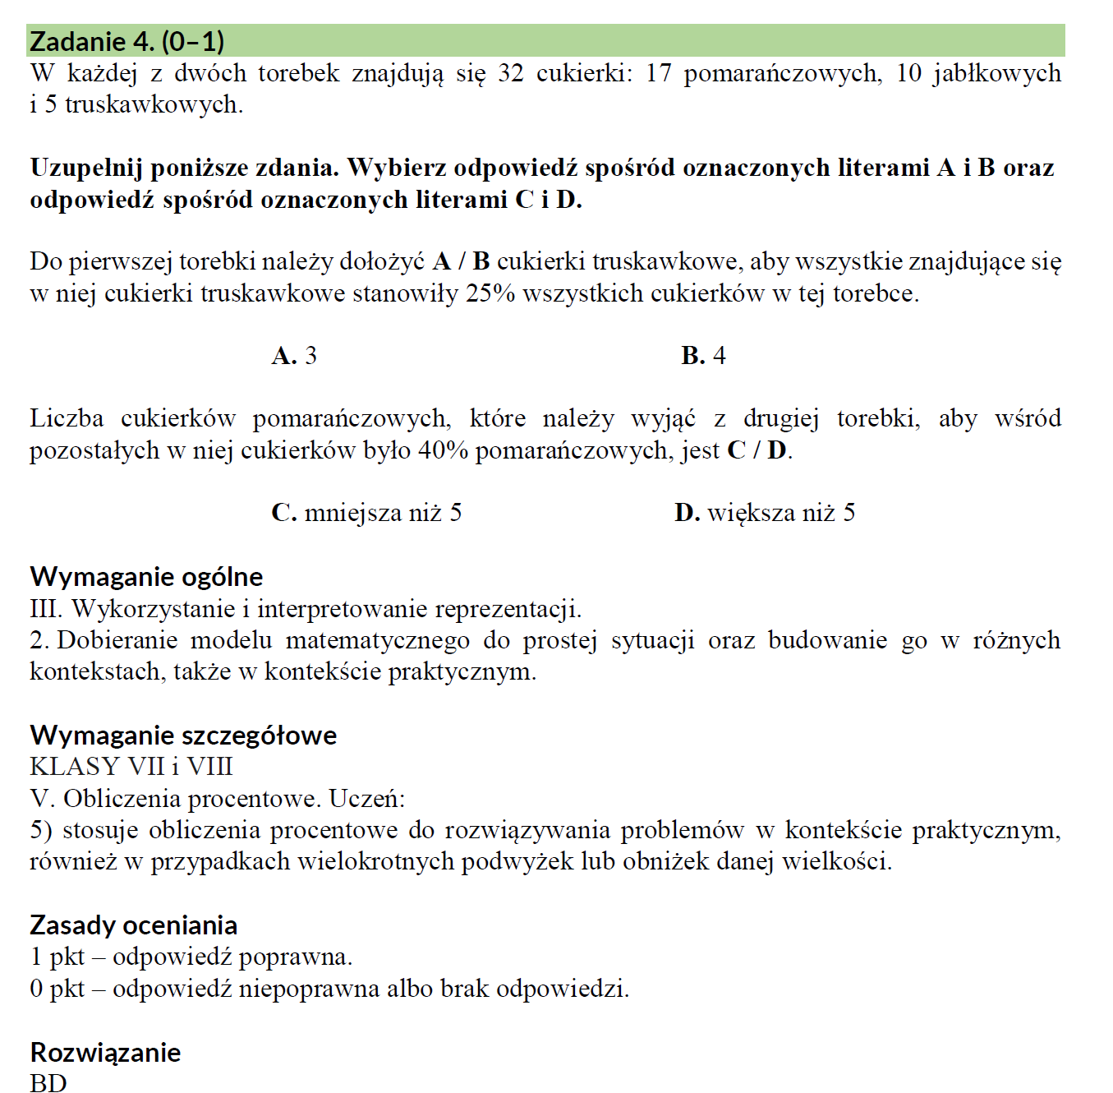

Slide 22
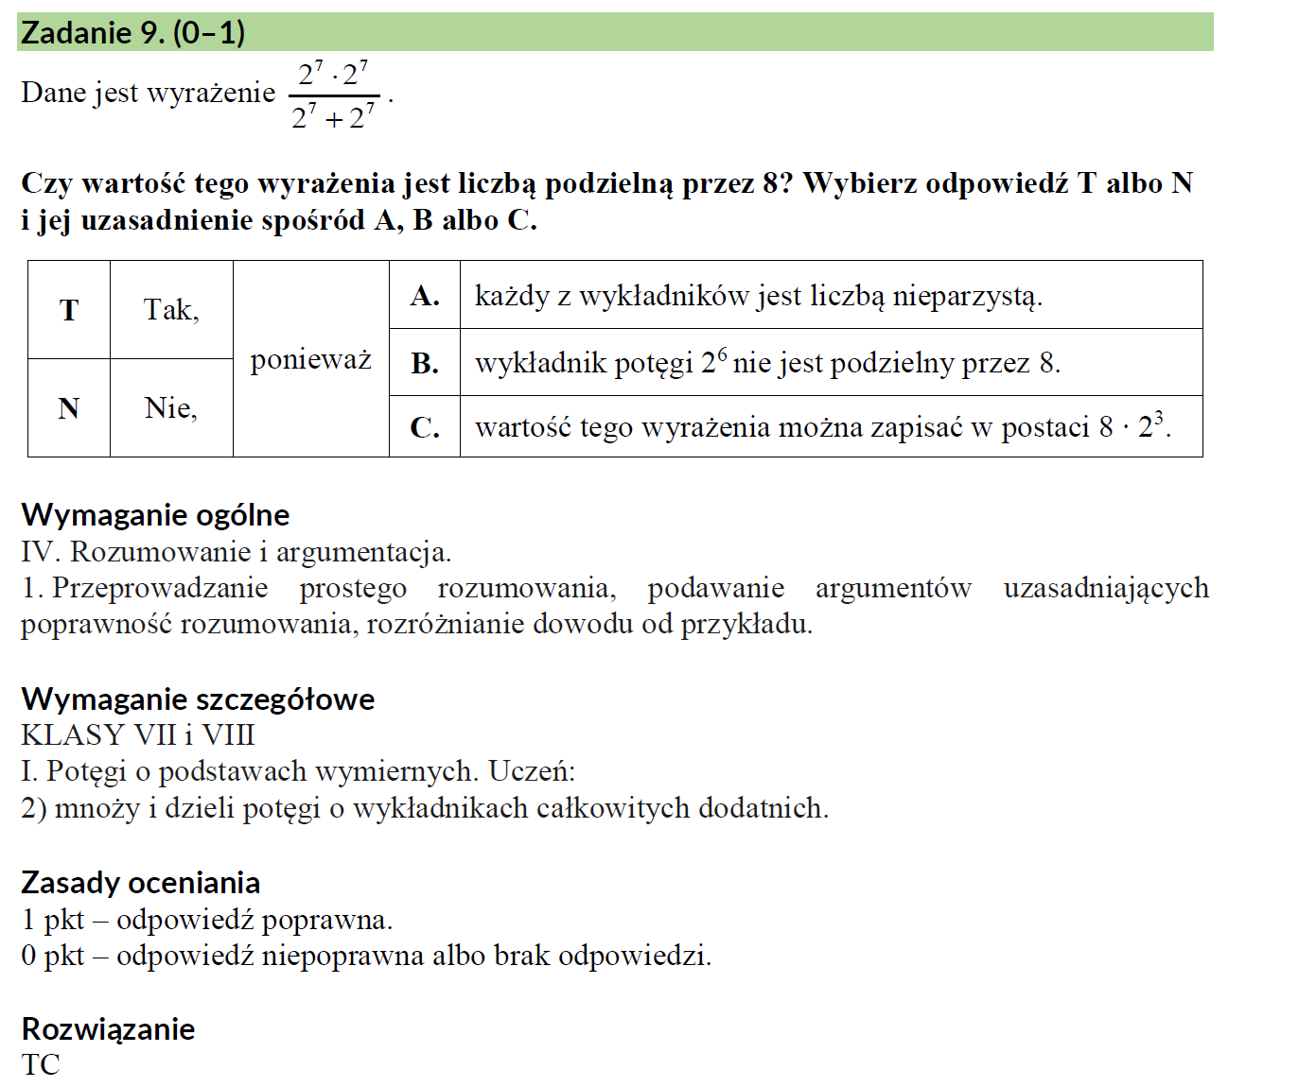

Slide 23
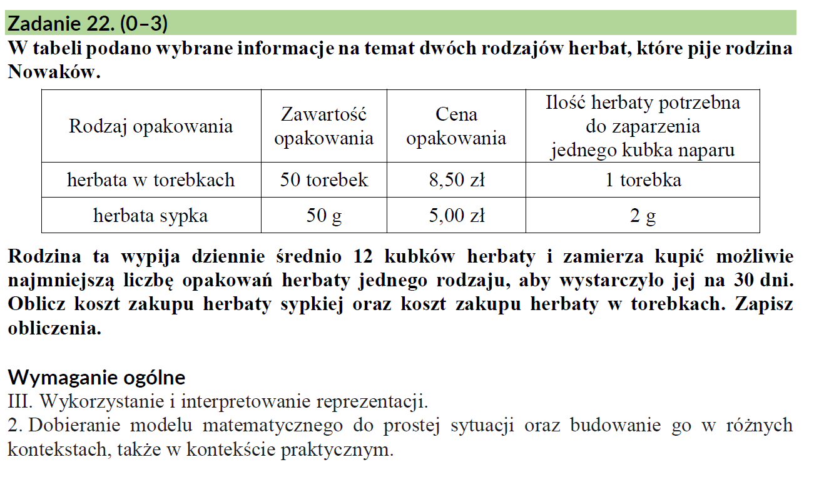

Slide 24
Komunikaty
UPRAWNIENIA LAUREATÓW I FINALISTÓW KONKURSÓW
Uczeń, który jest laureatem lub finalistą olimpiady przedmiotowej lub laureatem konkursu ‎przedmiotowego o zasięgu wojewódzkim i ponadwojewódzkim, organizowanych ‎ z zakresu jednego z przedmiotów objętych egzaminem ósmoklasisty jest zwolniony ‎z egzaminu z danego przedmiotu. Zwolnienie jest równoznaczne z uzyskaniem ‎z przedmiotu najwyższego wyniku.‎
‎UPRAWNIENIA UCZNIÓW ZE SPECJALNYMI POTRZEBAMI EDUKACYJNYMI
Uczniowie ze specjalnymi potrzebami edukacyjnymi, w tym uczniowie niepełnosprawni, ‎(….) przystępują do ‎egzaminu ósmoklasisty w warunkach i/lub formach dostosowanych do ich potrzeb - stosownie do wydanej opinii. Szczegółowe ‎informacje dotyczące dostosowań są ogłaszane w komunikacie dyrektora CKE o dostosowaniach w każdym roku szkolnym.

